Slide 1
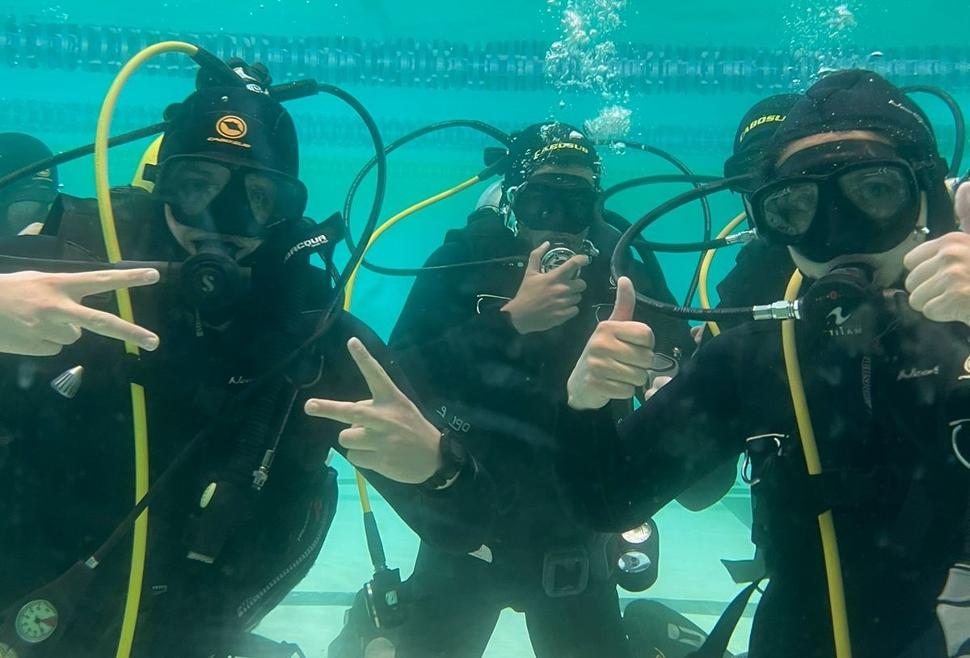
Briefing de Seguridad
Buceo en el mar
OCTUBRE 25, 2022

Slide 2
TEMARIO
  OBJETIVO.
  ASIGNACIÓN DEL PERSONAL.
  INTELIGENCIA.
  EQUIPO GENERAL.
  EQUIPO ESPECIAL.
  EJECUCIÓN.
  REVISIÓN DE SEÑALES.
  COMUNICACIONES.
  PROCEDIMIENTO DE EMERGENCIA.
  SEGURIDAD
  PLAN DE CONTINGENCIA Y EVACUACION
  HORARIO GUIA.
  M.R.O.

Slide 3
I. OBJETIVO
El curso de brigadieres, de la asignatura de Formación Naval-Buceo, efectuará un buceo de ambientación evaluado, en el sector molo de abrigo, bahía de Valparaíso, el día martes 25 de octubre, entre las 11:30 y 17:30 hrs., con el propósito de consolidar conocimientos que le permitan supervisar una actividad de buceo en un buque.

Slide 4
II. ASIGNACIÓN DE PERSONAL
O.C.E. | T1 Sr. Nicolás Romero Moya
OF. SEGURIDAD | T1 Sr. Nicolás Romero Moya
Supervisor | SO IM (R) Ramón Cáceres
Enfermero | C2 (Enf) Álvarez (Esnaval); C2 (Enf.Ts) Aravena (Hospviña).
Patrón | Por confirmar ESNAVAL
Buzo de seguridad | S1 Bt (R). Jiménez, SO IM (Cdos) Donoso
Conductor Ambulancia: | S2 (Ch) Cataldo (Hospviña)
 | ALUMNOS | INSTRUCTOR | BUZO RESPETO | H. ENTRADA | H. SALIDA
EQUIPO N°1 | AGUILERA, TAPIA, TOLEDO | Donoso | Jiménez | 14:00 | 14:20
EQUIPO N°2 | ARANCIBIA, ORTIZ, NAVARRO | Saquel | Jiménez | 14:10 | 14:30
EQUIPO N°3 | GÓMEZ, BRANTE, CONCHA | Donoso | Jiménez | 14:20 | 14:40
EQUIPO N°4 | LOAIZA, MEDINA, WIDOW | Saquel | Jiménez | 14:30 | 14:50
EQUIPO N°5 | CORNEJO, VALENZUELA, CABEZAS | Jiménez | Donoso | 14:40 | 15:00
EQUIPO Nª6 | NAVARRO,PEREZ-CANTO, VELASQUEZ | Saquel | Donoso | 14:50 | 15:10
EQUIPO Nª7 | MULLER, NAVARRO, GOSTAGE | Jiménez | Donoso | 15:00 | 15:20

Slide 5
III.INTELIGENCIA
TIEMPO ATMOSFÉRICO
Condiciones del Tiempo Indice UV | Nublado variando a parcial. 8-10 MUY ALTO.
Visibilidad de Superficie | 10 Km .
Vientos | Calma variando a W NW 5-12 nds
TEMPERATURAS
Tº Ambiente | 12º C Mínima. | 18º C Máxima.
Tº Agua | 13º C.
MAREAS
Pleamar | Horas: 10:05 | Altura: 1,47 m
Bajamar | Horas: 16:09 | Altura: 0,30 m

Slide 6
III.INTELIGENCIA
Obstáculos en el área:
Naturales | flora y fauna submarina.
Artificiales | Escombros en el fondo tales como: piezas metálicas (chatarra.)
MEDIO AMBIENTE
Corrientes predominantes | 0,7nds del s/sw
Tipo de fondo | Roca, cemento.
Localización geográfica | Lat: 33º 1”35”S Long: 71º 37”33”O Faro Duprat

Slide 7
IV. EQUIPO
EQUIPO | RESPONSABLE
01 BOTE C/PALAMENTA | PATRÓN ESNAVAL
01 MOTOR 40 HP BIDON CON CONEXIÓN COMBUSTIBLE KIT DE HERRAMIENTAS 04 SALVAVIDAS
VEHÍCULO DE TRANSPORTE DE PERSONAL VEHICULO DE TRANSPORTE DE CARGA AMBULANCIA O VEHÍCULO DE EMERGENCIA | CONDUCTOR ESNAVAL CONDUCTOR ESNAVAL ENFERMERO HOSPVIÑA

Slide 8
IV. EQUIPO
EQUIPO | RESPONSABLE
24 MONOBOTELLAS 24 REGULADORES 24 COMPENSADORES BOYANTÉS 01 BANDERA ALFA 14 CINTURONES CON PLOMOS 01 ORINQUE Y BOYARIN | S1 BT (R) JIMENEZ

Slide 9
IV. EQUIPO
PERSONAL
EQUIPO PERSONAL BUCEADORES
CAPERUZA TRAJE DE NEOPREN BOTINES MÁSCARA PLOMOS (40 Lb) ALETAS CHALECO COMPENSADOR REGULADOR GUANTES
EQUIPO PERSONAL BUZO SEGURIDAD
CAPERUZA TRAJE DE NEOPREN BOTINES MÁSCARA COMPENSADOR DE BOYANTES PLOMOS CUCHILLO ALETAS RELOJ

Slide 10
V. EQUIPO ESPECIAL
PERSONAL
OAC Y SUPERVISOR
EQUIPO DE COMUNICACIONES LIBRETA DE APUNTES TABLAS DE DESCOMPRESIÓN COPIA DE PLANIFICACIÓN TELÉFONOS DE EMERGENCIA LISTAS DE CHEQUEO
ENFERMERO
SALVAVIDAS CON PITO MORRAL DE PRIMEROS AUXILIOS RESUCITADOR TIPO AMBÚ EQUIPO DE ESTRICACIÓN Y OXÍGENO EN AMBULANCIA TABLAS DE DESCOMPRESIÓN

Slide 11
V. EQUIPO ESPECIAL
TAREAS
SO. IM(R) DONOSO
RETIRAR 02 EQUIPOS VHF DE LA ODM PROPORCIONAR LOS FORMULARIOS PARA LA EVALUACION DE CADETES.
COMANDANTE DE CURSO
DISPONER EL RETIRO DE 30 COLACIONES TIPO RANCHO MÁS 29 ISOTÓNICAS.

Slide 12
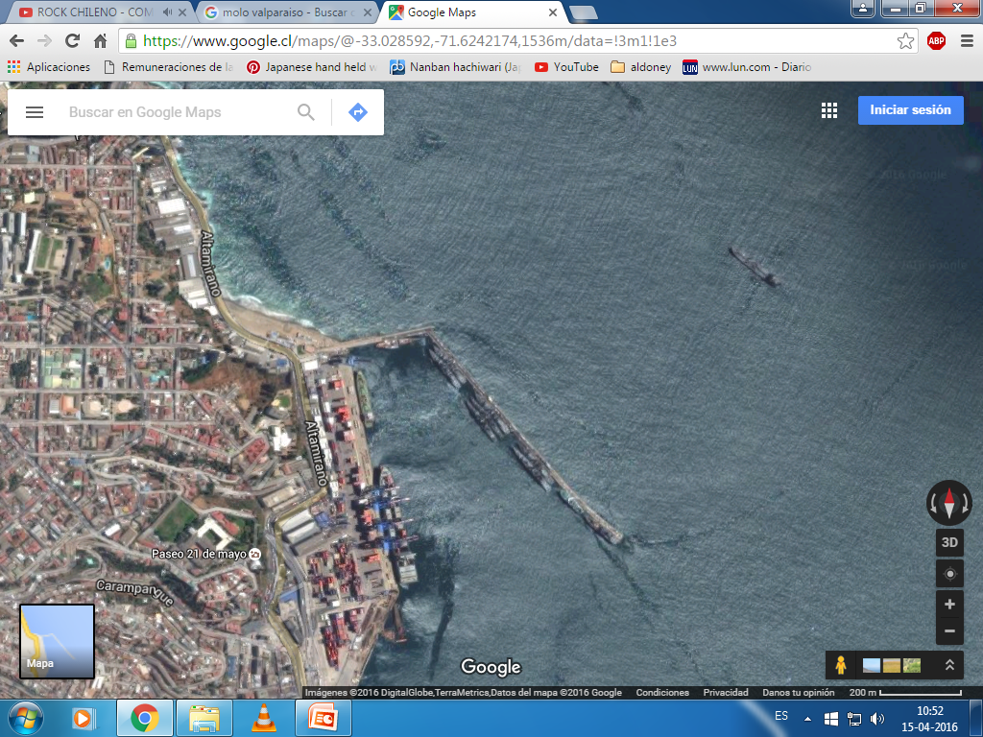

VI. EJECUCIÓN
AREA DE TRABAJO
CAMARA HIPERBARICA EN ALERTA
800 MTS
PREPARACION DE EQUIPO

Slide 13
PERFIL DE BUCEO
Tab 12/200- N (TABLA 3)
TTD=2’
TTB=17’
PARADA 3m=1’
10 mts
32”
TF=15’
50 BAR

Slide 14
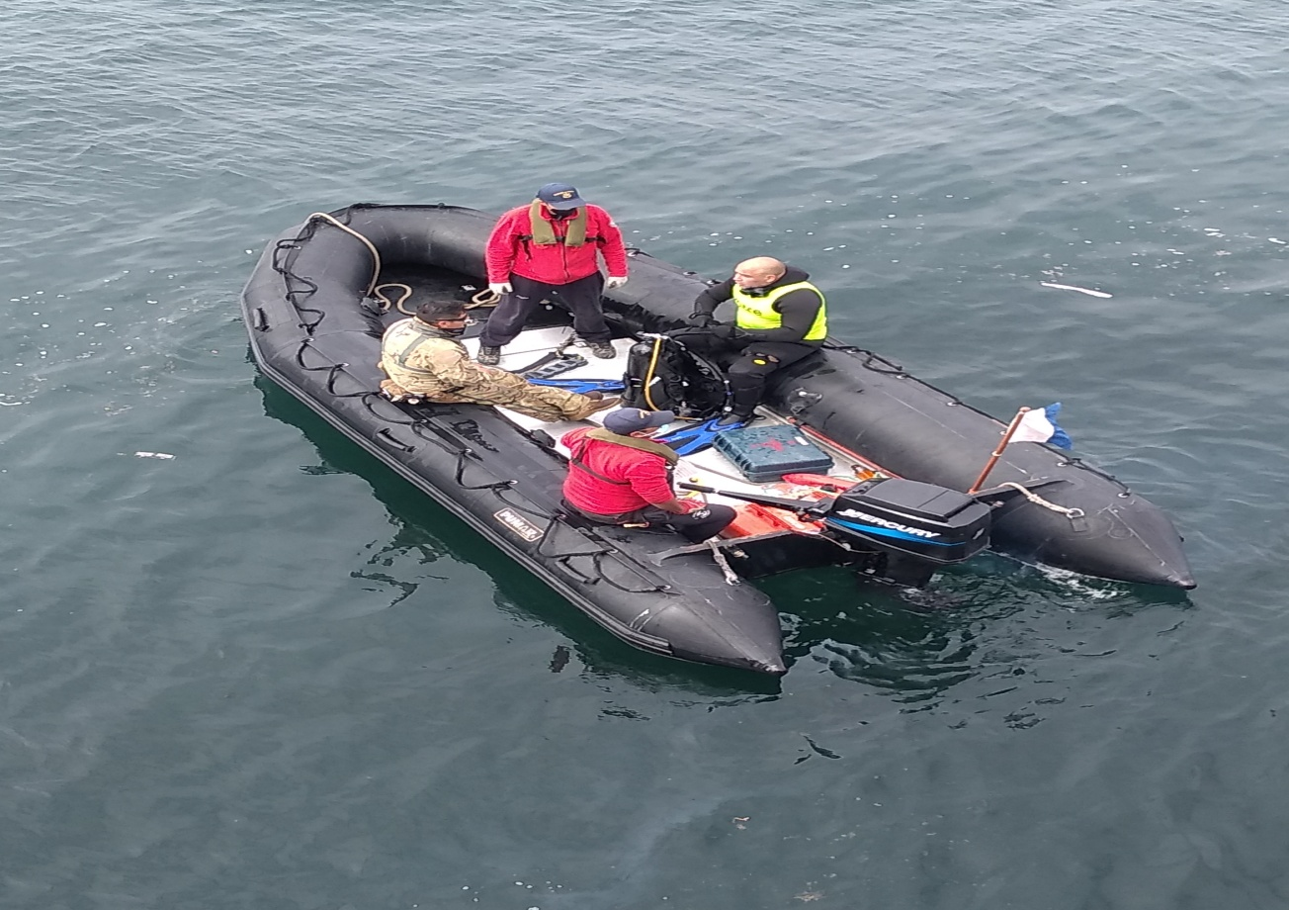
VI. PLAN DE BUCEO
VI. EJECUCIÓN
PLAN DE BUCEO
Plan de embarque
BOTE CON PATRÓN Y AYUDANTE PATRÓN
ENFERMERO SUMERSIÓN
BUZO SEGURIDAD
*MANIOBRAS

Slide 15

VI. EJECUCIÓN
PLAN DE BUCEO
GRÁFICO

Slide 16

VI. EJECUCIÓN
PLAN DE BUCEO
GRÁFICO

Slide 17
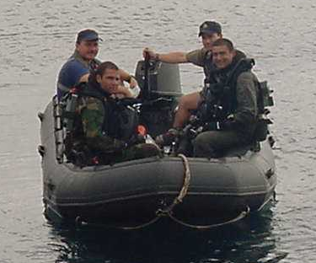

10MTS.
7”
200 MTS

Slide 18
VI. EJECUCIÓN
PLAN DE BUCEO
A.- Antes de equipamiento de los buzos e inicio del Buceo
Inspeccionar monobotellas.
Inspeccionar reguladores y consolas.
Mosquetones
Boyarín
Muertos.

Slide 19
VI. EJECUCIÓN
PLAN DE BUCEO
B.- DURANTE LA EJECUCION DE LA ACTIVIDAD:
El equipo debe quedar ordenado para facilitar el desarrollo de la actividad.
Antes de entrar al agua los buceadores serán revistados por el enfermero y el supervisor.
Antes de iniciar la actividad el supervisor repasara la actividad resaltando los puntos claves del ejercicio a los buceadores.(orientación de buceo)

Slide 20
VI. EJECUCIÓN
PLAN DE BUCEO
Ubicado el lugar, se debe instalar un muerto y un boyarín .
El buzo de seguridad o nadador de superficie se mantendrá equipado para reaccionar durante el desarrollo del ejercicio.
Los buceadores serán revistados por el supervisor y entrarán al agua en orden que se les indique.
Durante todo el desarrollo del ejercicio se mantendrá en el área una ambulancia en alerta al igual que un enfermero de sumersión, los que estarán listos a brindar los primeros auxilios y trasladar a un centro asistencial al afectado si fuese necesario.

Slide 21
VI. EJECUCIÓN
PLAN DE BUCEO
Los buzos al saltar al agua informarán con la señal estoy bien, que se encuentran en condiciones de comenzar el buceo.
Probaran boyantes respectivamente y revisaran su equipo.
Cuando el supervisor le ordene comenzarán su descenso, siguiendo en todo momento la línea de seguridad, hasta llegar al fondo donde se encuentra el muerto de la maniobra.
El buzo instructor será el encargado de dar las señales durante el ejercicio.
Estando los buzos ya en el fondo, el buzo instructor tomará el control de los cadetes buzos.
La comunicación entre los buzos será con señales convenidas, teniendo siempre contacto visual.

Slide 22
VI. EJECUCIÓN
PLAN DE BUCEO
Una vez el primer equipo haya iniciado su navegación, el segundo equipo comenzará el mismo procedimiento.
C.- DESPUES DE LA EJECUCION DE LA ACTIVIDAD.
Se esperara un tiempo prudente (10 minutos) para descartar alguna EDI. y se informara a los respectivos controles el termino de la actividad.

Slide 23
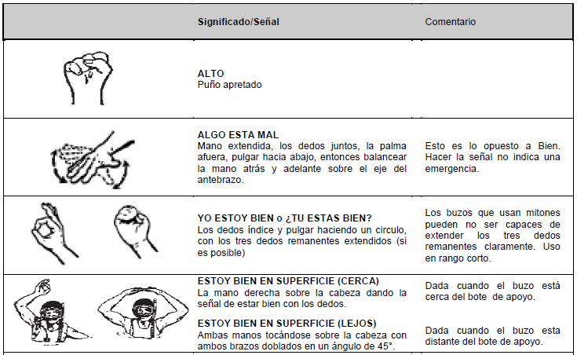
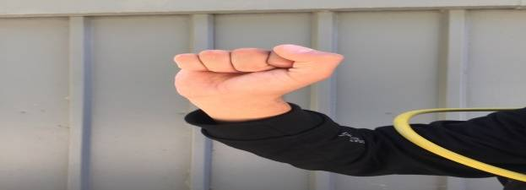
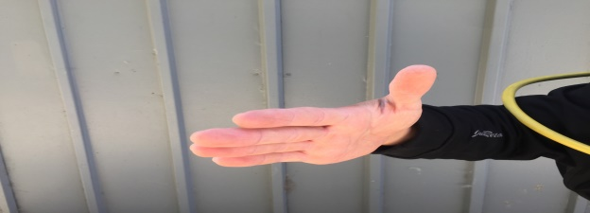
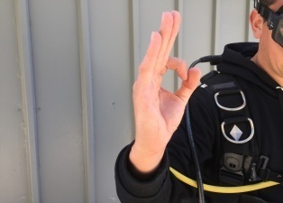
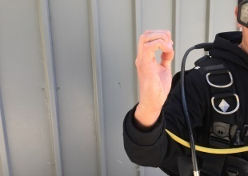
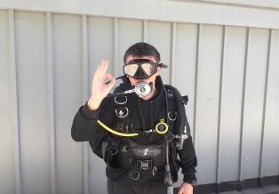
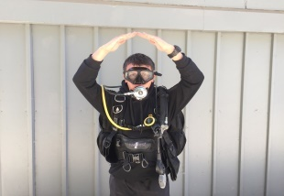
VII. REVISION DE SEÑALES

Slide 24
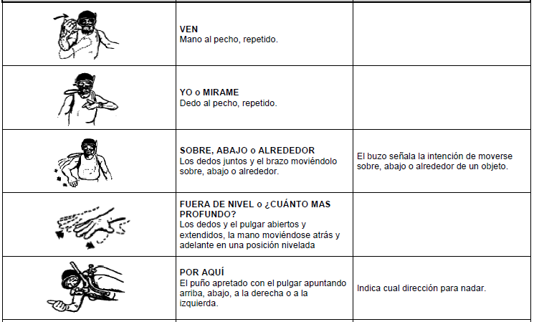
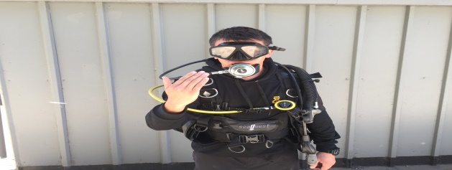
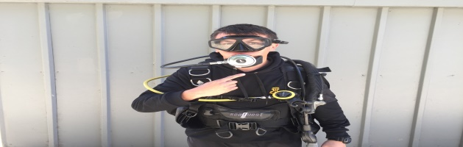
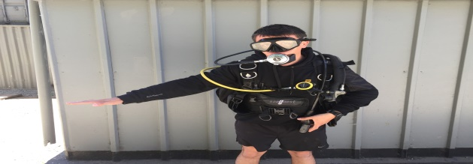
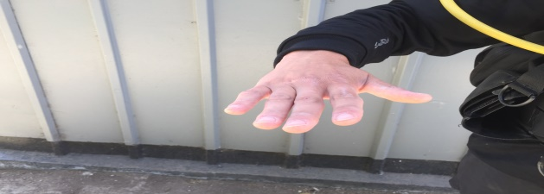
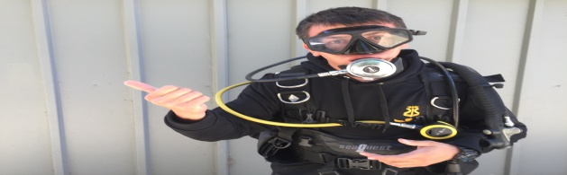
VII. REVISION DE SEÑALES

Slide 25
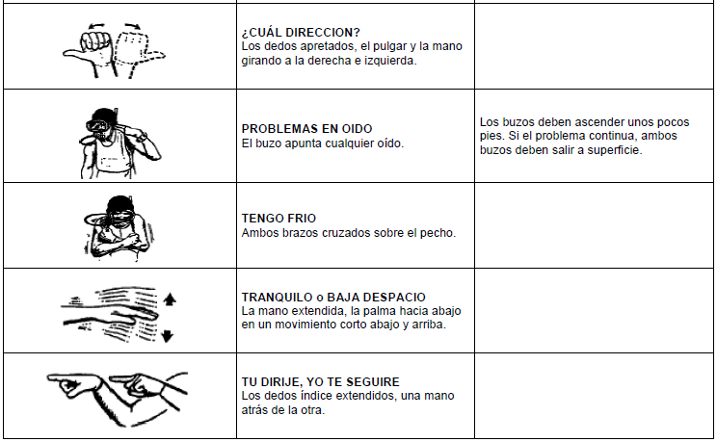
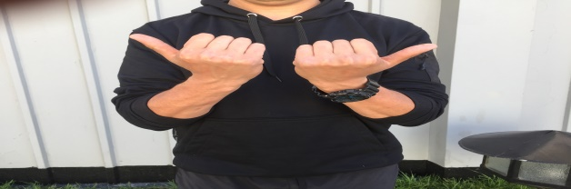
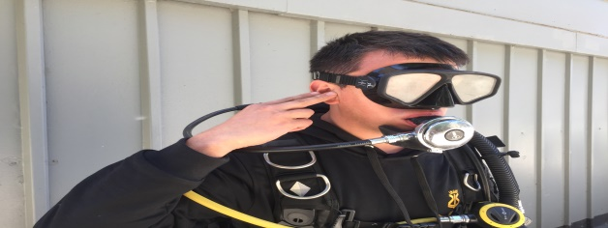
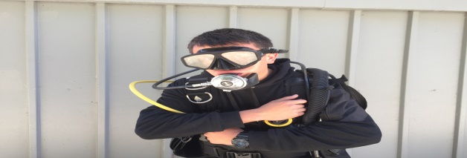

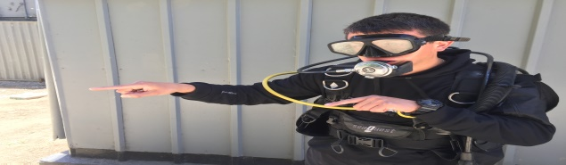
VII. REVISION DE SEÑALES

Slide 26
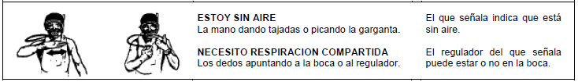
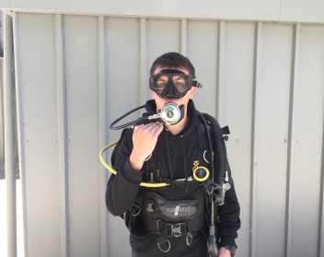
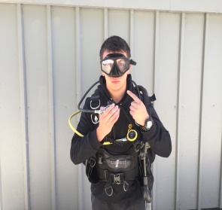
VII. REVISION DE SEÑALES

Slide 27
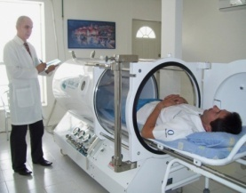
VII. REVISION DE SEÑALES
EQUIPO:VHF URGENCIA H.N : 322573379/322573010
CANAL PPAL: 05 POLI. N. VALPO : 322509259/322509428
CANAL ALT: 04. OF. GDIA. ESNAVAL : 975583390
CAMARA HIPER.: 322573380
P. SALVATAJE LLICO 322433376 - 322437854
CONDUCTOR AMBULANCIA: VHF
VHF
VHF/Teléfonica
VHF
AMBULANCIA
SUPERVISOR/
OCE
VHF
BOTE
Telefónica
27

Slide 28
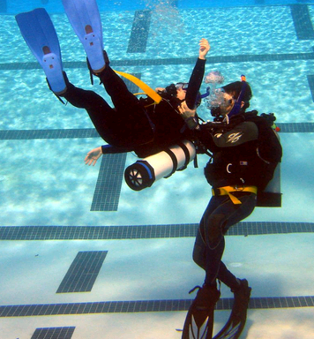
IX. PROCEDIMIENTO DE EMERGENCIA
Se verifica estado de conciencia del buzo con problemas.
Colóquese de frente y observar estado de conciencia, lo necesario para ver si reacciona.
En caso de perder la boquilla de aire (chupete) NO intentar colocarlo y si lo tiene puesto dejarlo.
Iniciar ascenso con aleteo en forma controlada, híper extendiendo cuello y apretando el tórax del buzo. Si no asciende, infle compensador de boyantes del buzo y controle ascenso, si no asciende, suelte plomos del buzo afectado.

Slide 29
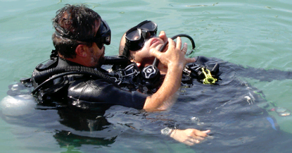
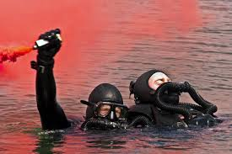
IX. PROCEDIMIENTO DE EMERGENCIA
5. Una vez en superficie Inflar chaleco para mantenerlo en superficie.
6. Sacar máscara y caperuza al buzo.
7. Realizar señales (pito, señal N/D, a viva voz, etc…..al bote de seguridad. realice maniobra de respiración boca a boca e inserte cánula orofaringe si se dispone de ella.
8. Antes de evacuar al buzo soltar el equipo e iniciar cadena de evacuación.

Slide 30
X. SEGURIDAD
CONTROLES DE SEGURIDAD
CHEQUEO PREVIO DEL ENFERMERO A LOS BUZOS.
REVISTA POR EL SUPERVISOR DE BUCEO.
ORIENTACIÓN DE BUCEO EN EL MOLO.
PRESENCIA DEL O.C.E.
PRESENCIA DEL BOTE DE SEGURIDAD.
ENFERMERO EN EL BOTE DE SEGURIDAD.
BANDERA ALFA IZADA.
CÁMARA HIPERBÁRICA EN ALERTA.
PLAN DE CONTINGENCIA (ATENCIÓN-EVACUACIÓN).
NO HAY BUQUES EMITIENDO EN EL AROP.
BUZO DE RESPETO.
MANDOS INFORMADOS.

Slide 31
X. SEGURIDAD
CRITERIOS DE ABORTO:
Ausencia del enfermero técnico sumersión o ambulancia.
Falla de bote de seguridad.
Corriente marina superior a 1 nudo.
Olas superiores a 2 mts o vientos superiores a 21 nudos.
Accidente antes o durante el ejercicio.
Cámara hiperbárica no disponible.

Slide 32
X. SEGURIDAD
Cadena de atención
Buzo afectado
Buddy o Buzo de Seguridad en
Superficie
Bote seguridad
Enfermero
Enfermero
Supervisor
O.C.E.
Ambulancia
En Molo
Enfermero
Cámara hiperbárica
Hospital Naval

Slide 33
XI. PLAN DE CONTINGENCIA Y EVACUACION
PLAN DE EVACUACIÓN:
SEGÚN LA EVALUACIÓN DEL ENFERMERO PARA LA EVACUACIÓN
1.-OCE EVACUA LA INFORMACION.
2.-PERSONAL CON EL AFECTADO EN EL BOTE SE DIRIJEN AL COSTADO DE MOLO.
3.-EL AFECTADO ES TRANSPORTADO EN LA “AMBULANCIA” HASTA EL LUGAR DESIGNADO POR EL ENFERMERO Y EL O.A.C.

Slide 34
XI. PLAN DE CONTINGENCIA Y EVACUACION
Rutas de Evacuación: (Coordinación Conductor)
Ruta PRINCIPAL: -Molo
-Av. Errázuriz.
- Av. España
-Álvarez
-San Martin
-Av. Jorge Montt
-Hospital Naval.
Ruta ALTERNATIVA: - Playa San Mateo
-Subida Caleta el Membrillo
-Playa Ancha
- Camino la Pólvora
-Miraflores
-Hospital Naval.

Slide 35
XII. HORARIO GUIA
HORARIO | EVENTO
11:40 | EXPOSICION DE BRIEFING DE SEGURIDAD
12:35 | RETIRO DE EQUIPO (PAÑOL DE BUCEO)
12:45 | EMBARQUE
13:00 | LLEGADA MOLO Y ORIENTACION DE BUCEO.
14:00 | COMEX DEL BUCEO
15:30 | FINEX DE LA ACTIVIDAD
15:45 | TRINCADO DE MANIOBRA Y EQUIPO
16:00 | DIBRIEFING Y RETORNO
16:30 | MANTENCIÓN EQUIPO
18:00 | TÉRMINO DELA ACTIVIDAD

Slide 36
XIII. M.R.O.
ACTIVIDAD | PELIGRO | EVALUACIÓN MRO | CONTROL DE RIESGO Y MITIGACIÓN | RIESGO RESIDUAL MRO | SUPERVISIÓN POR
DESCENSO | BAROTRAUMAS: - TIMPANICO. - SENOS PARANASALES - OCULAR, FACIAL | C,III MODERADO | Igualar oídos y máscara antes y durante el descenso. Informar al instructor cualquier molestia, si persiste 2 intento, aborto actividad. Instructor supervisa y controla velocidad de descenso | D, II MENOR | INSTRUCTOR BUZO
FONDO | INTOXICACION PROBLEMAS CON REGULADOR O MÁSCARA. DESCONTROL. EMBARCACIONES EN LA SUPERFICIE. | B,II SERIO | Orientación de Buceo Revisión procedimientos Control del Buceo Informar Instructor. Seguir Instrucciones. Siempre estaré acompañado. | B, III MODERADO | SUPERVISOR INSTRUCTOR BUZO
ASCENSO | - NEUMOTORAX - EGA. - EDI. - EFISEMA INTESTINAL | B,II SERIO | Revisión de procedimiento de ascenso. No contener la respiración. Ascenso controlado y a la velocidad del instructor. Usar línea de seguridad. | B, III MODERADO | INSTRUCTOR BUZO

Slide 37
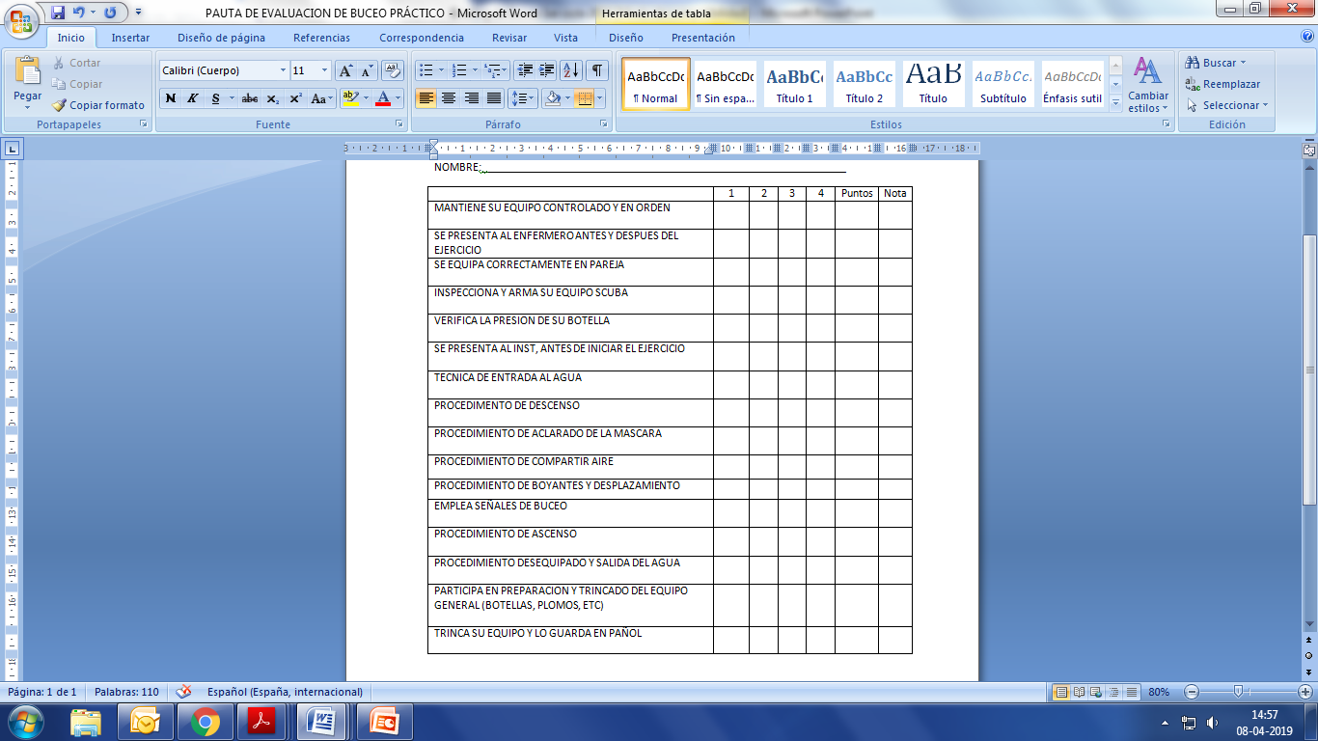
Pauta de Evaluación

Slide 38
¿PREGUNTAS?

Slide 39
FIN

